Slide 1
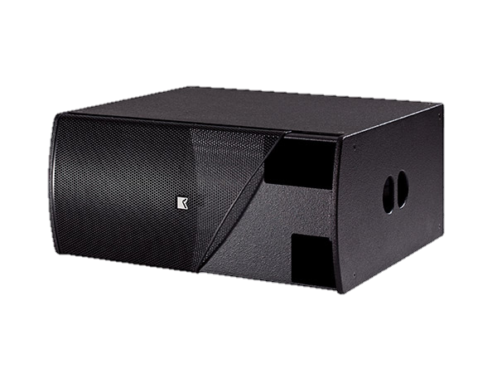
SUBWOOFER SPEAKER
EIDOS 118 S (Outline)
탁월한 크기 대 전력 비율
깊고 깨끗한 저음
컴팩트한 캐비닛
공기 흐름을 돕고 트랜스 듀서 효율을 향상시
키는 ERP 디자인
SPECIFICATION
Frequency Response (-10 dB) | 32 Hz – 240 Hz
Suggested Cross-Over | max 120 Hz
Nominal Dispersion | Quasi-Omnidirectional
Impedance (Nom/Min) | 4 Ω / 4.5 Ω
Watt AES (Continuous/Peak) | 1000 W / 4000 W
Maximum SPL Output * | 141 dB SPL
Component | 1 x 18″ woofer, dual port band pass system
Weight | 51.5 kg – 113.5 lb
DIMENSIONS | Height: 396 mm Width: 840 mm Depth: 770 mm

